Slide 1
工作报告

Slide 2
Consensus_skeleton

Slide 3
Step:
Clustering over all the nodes
Generating confidence graph
Computing minimum-spanning tree
changed by Yinan Wan Feb, 9, 2012. Change to maximum Spanning Tre

Slide 4
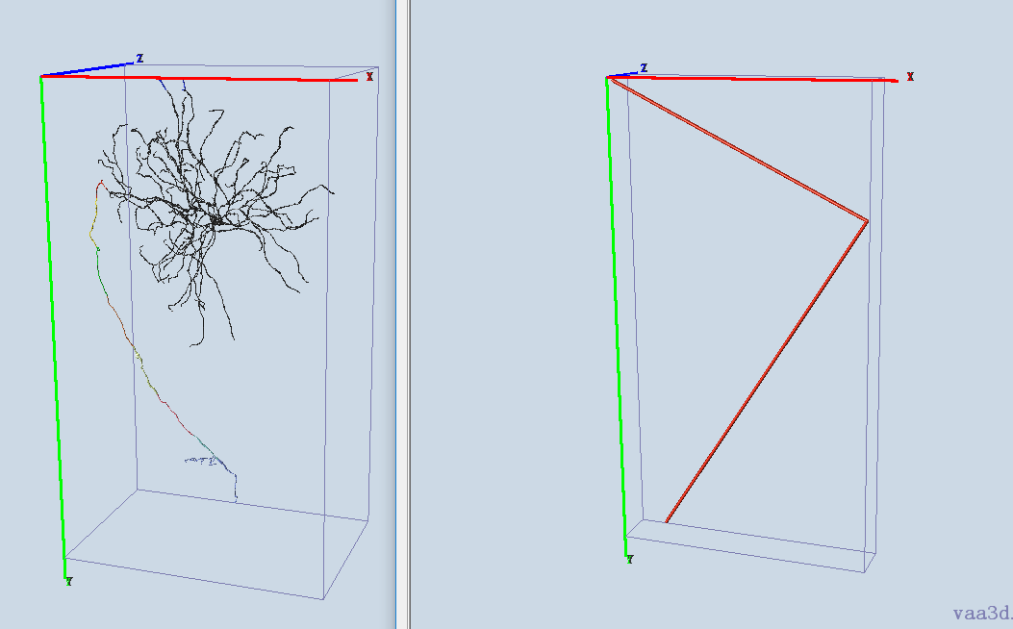
3类

Slide 5
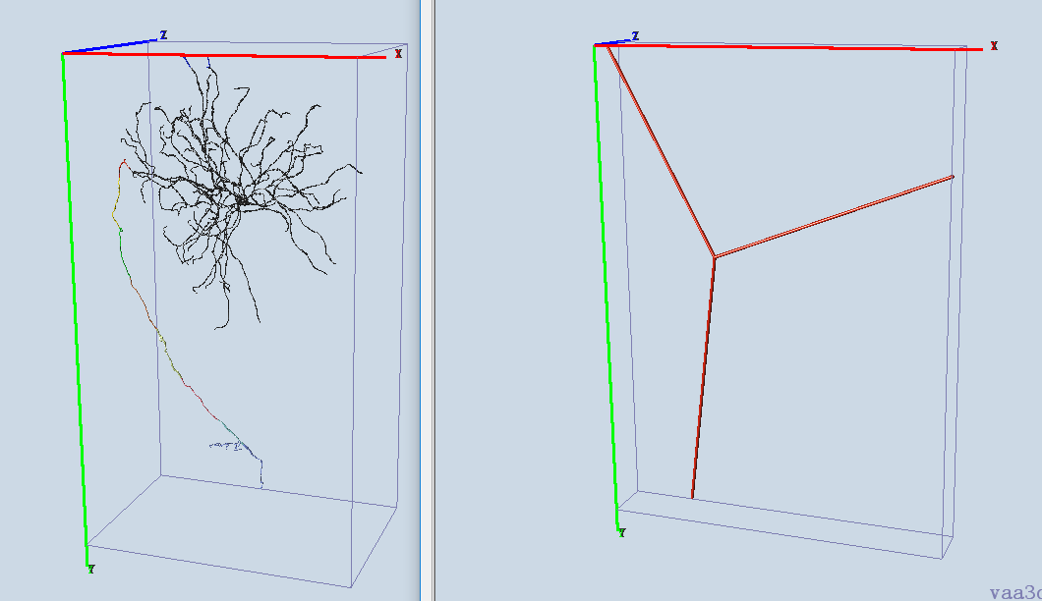
4类

Slide 6
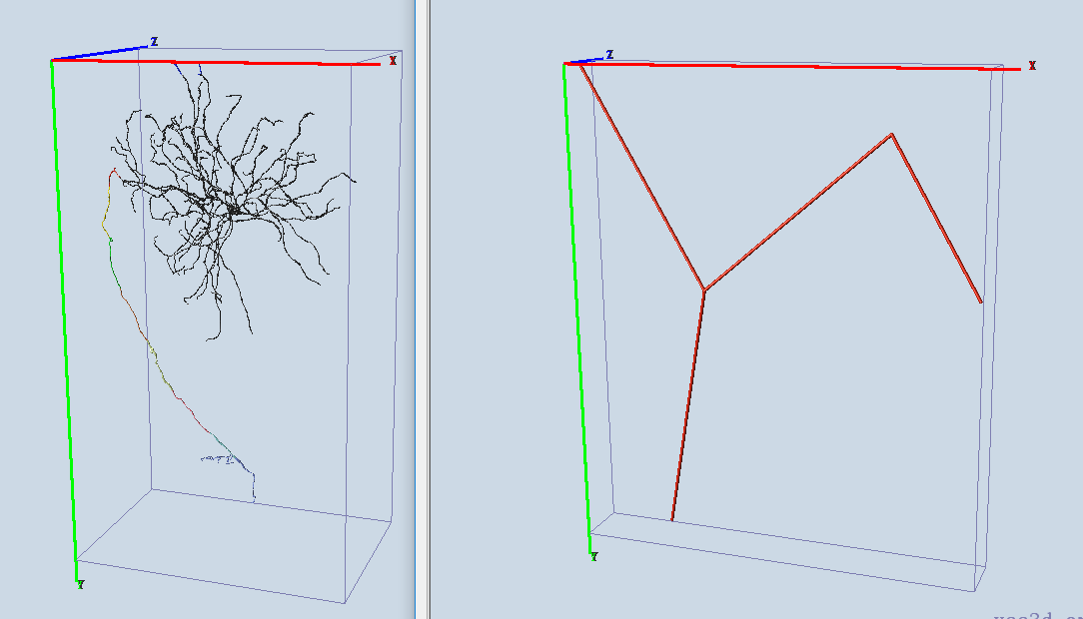
5类

Slide 7

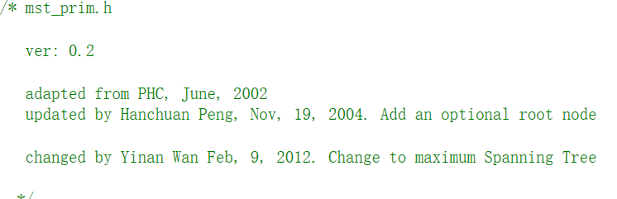
Question Why？

Slide 8
Q1
Step2生成的是无向图
Dijkstra不能求解无向图最长路径问题
核心在于最短路问题是有最优子结构的，就是『最短路的子路径还是最短路』，而最长路径不存在这个子结构。
DAG图上才可以求解最长路径（有向无环图）

Slide 9
Q2
最大生成树export_swc含义

Slide 10
Consensus_skeleton_2
根据标准重建对每个重建进行重新采样和排序，例如黄金标准重建，共识重建或某种可靠的重建;
对每对标准重建和重建应用局部对齐算法，或每对两个重建;
基于局部对齐对中的选定点构造重叠;
通过对这些重叠进行后处理来获得形态学图案。

